Slide 1
EIN RATESPIEL

Slide 2
Diese Stadt liegt im Süden.
Man kann in dieser Stadt schwimmen.
Es ist ein Tourismuszentrum.
Das Wetter ist immer sonnig und schön.

Slide 3
Diese Stadt ist bekannt durch ihr Pfirsich.
Es liegt im Westen.
Es ist eine große Stadt.
Olivenbäume wachsen in dieser Stadt.

Slide 4
Das ist die Hauptstadt der Türkei.
Es ist eine Beamtenstadt.
Es liegt in Zentralanatolien.

Slide 5
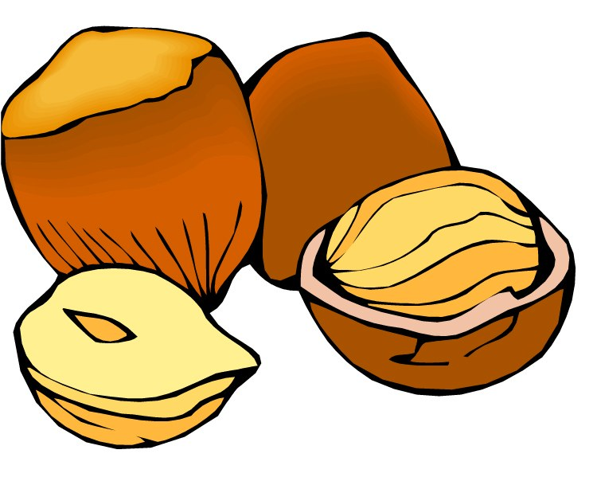
Diese Stadt ist bekannt durch ihr Nuss.
Es ist im Schwarze Meer.
In dieser Stadt ist es immer regnerisch.

Slide 6
Diese Stadt ist die größte Stadt der Türkei.
Sehr viele Menschen leben dort.
Diese Stadt ist sehr bekannt in der Welt.

Slide 7
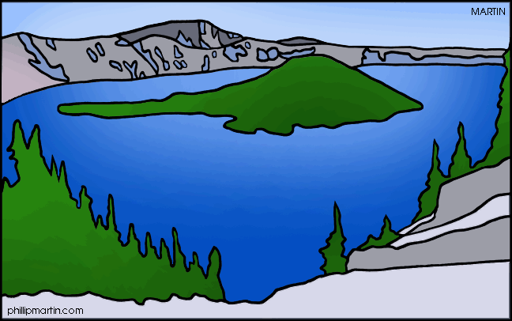
Es gibt ein großes Meer in dieser Stadt.
Es ist in Ostanatolien.
Dieses Meer hat ein Monster.

Slide 8
Diese Stadt ist in der Nähe von Bilecik.
Es ist nicht sehr groß, aber nicht so klein wie Bilecik.
Diese Stadt ist eine Studentenstadt.
Das Wetter ist kalt.

Slide 9
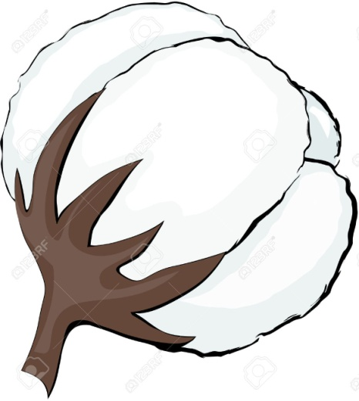
Diese Stadt ist bekannt durch ihr Kebab.
Es liegt im Süden.
Baumwollen wachsen in dieser Stadt.

